Slide 1
ÇANAKKALE
ŞEHİTLERİ

Slide 2
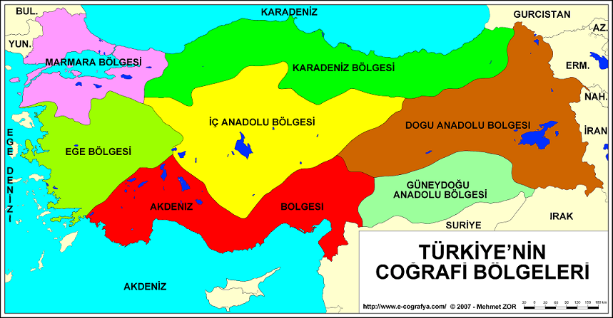
TÜRKİYE HARİTASI

Slide 3
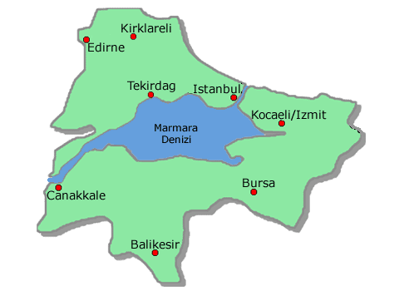

Slide 4
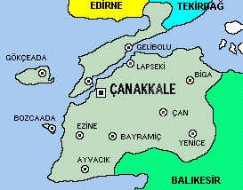

Slide 5
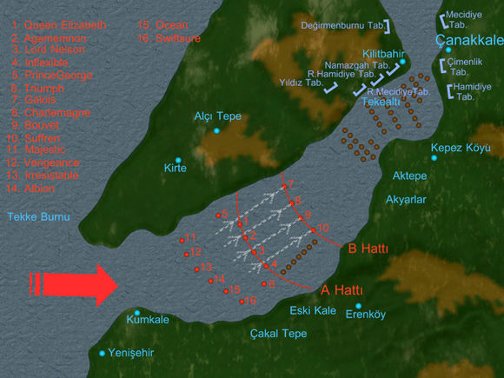
ÇANAKKALE BOĞAZI

Slide 6
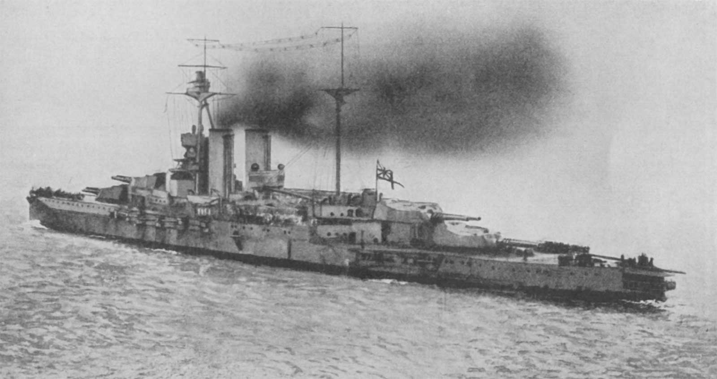
SAVAŞ GEMİSİ

Slide 7
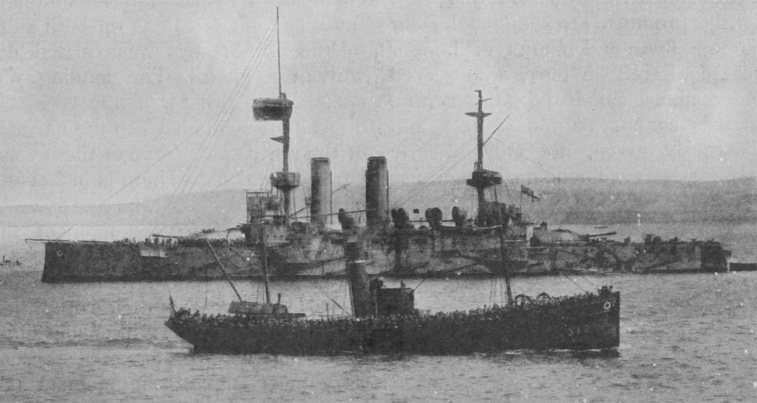
SAVAŞ GEMİLERİ

Slide 8
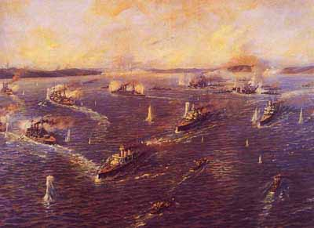
SAVAŞ GEMİLERİ

Slide 9
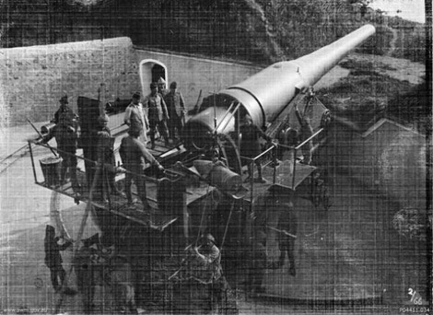
DÜŞMAN TOPLARI

Slide 10
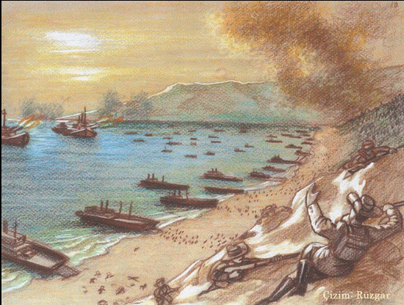
SAVAŞ GEMİLERİ

Slide 11
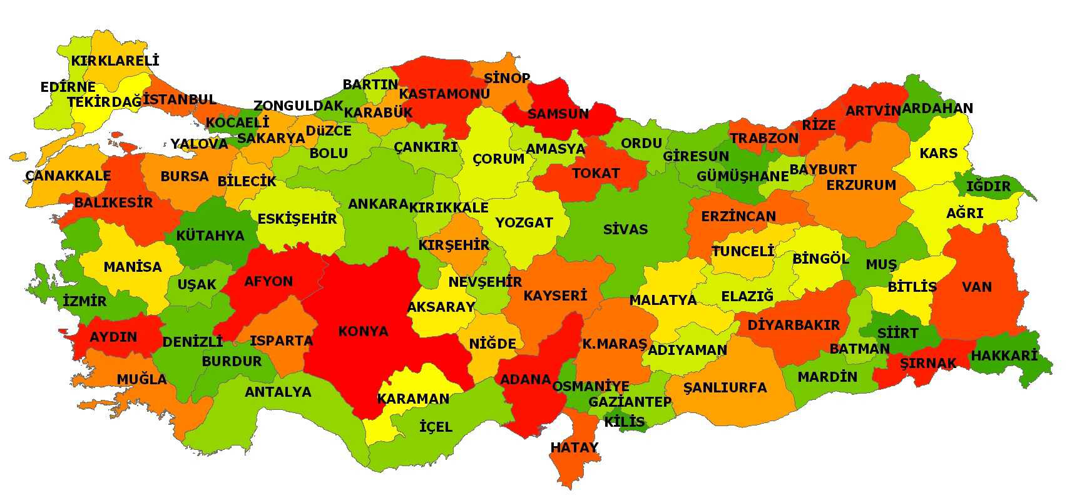
VATANIN HER YERİNDEN ASKER GELDİ

Slide 12
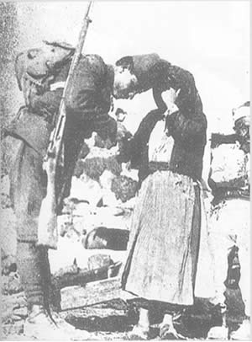
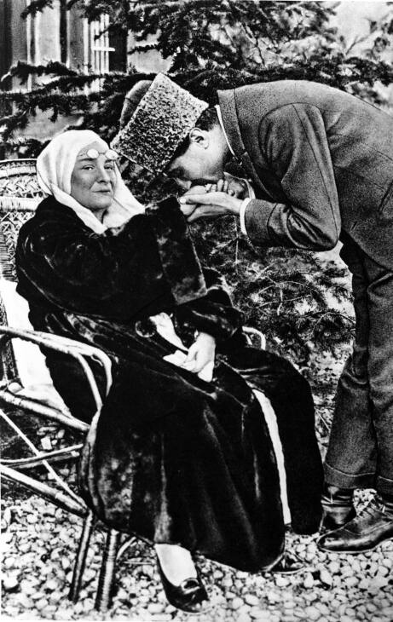
ÇANAKKALE’YE GİDEN ASKERLER

Slide 13
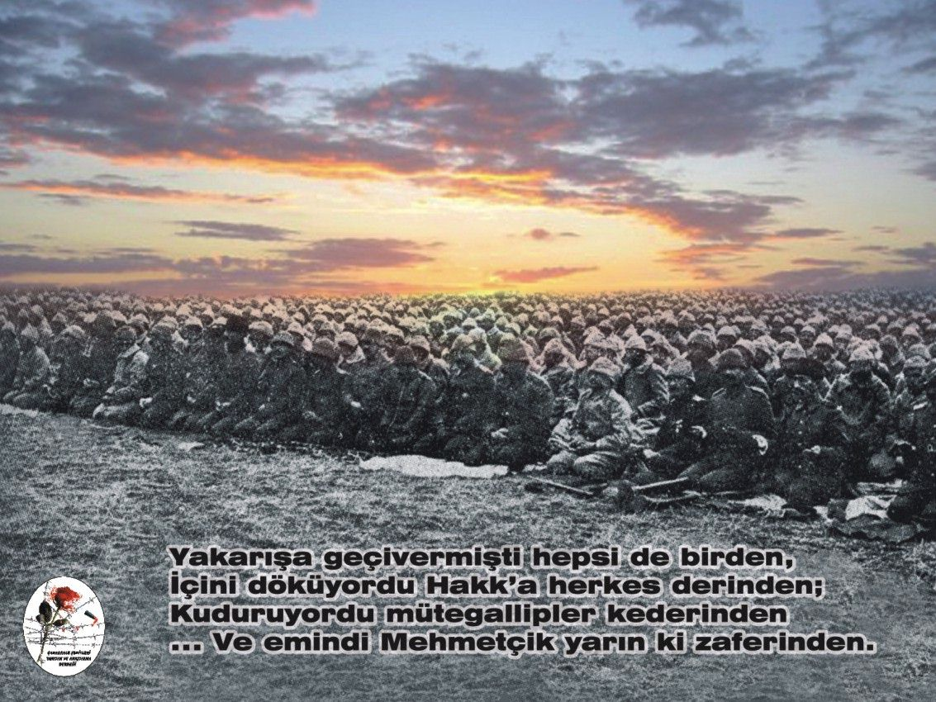
ASKERLERİMİZ

Slide 14
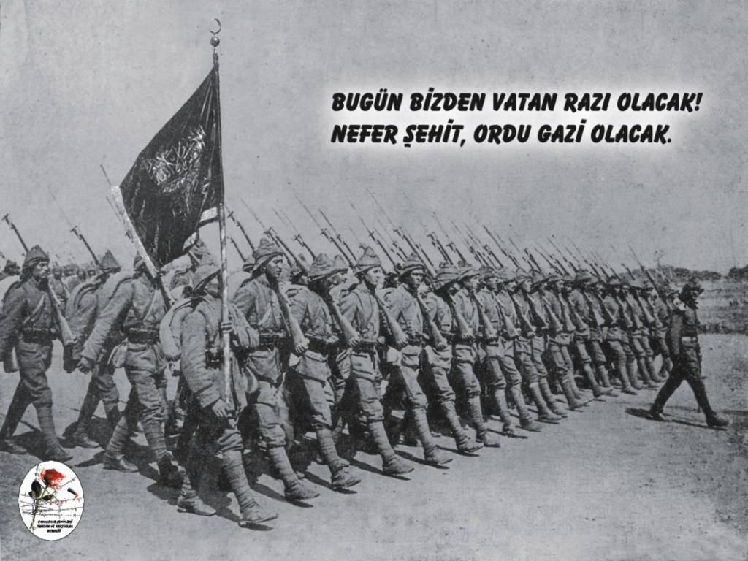
ASKERLERİMİZ

Slide 15
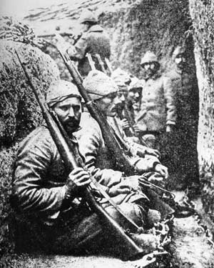
ASKERLERİMİZ

Slide 16
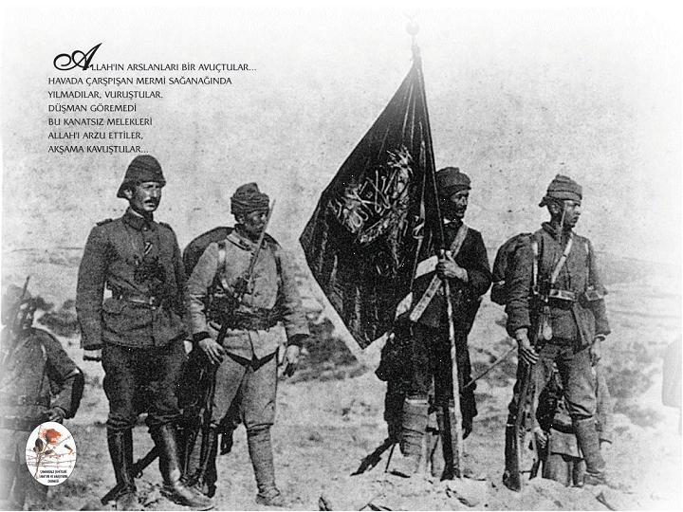
ASKERLERİMİZ

Slide 17
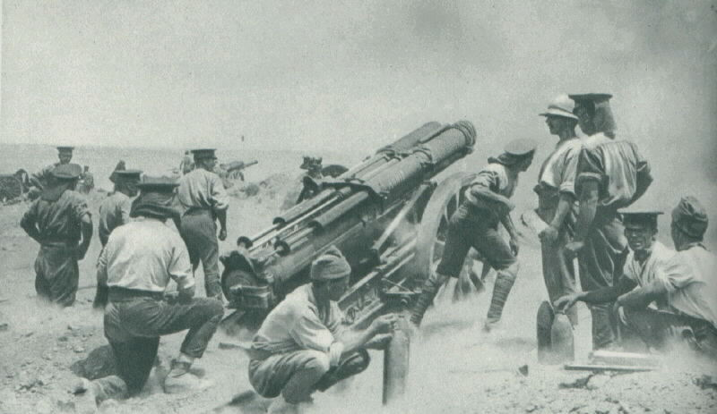
ASKERLERİMİZ

Slide 18
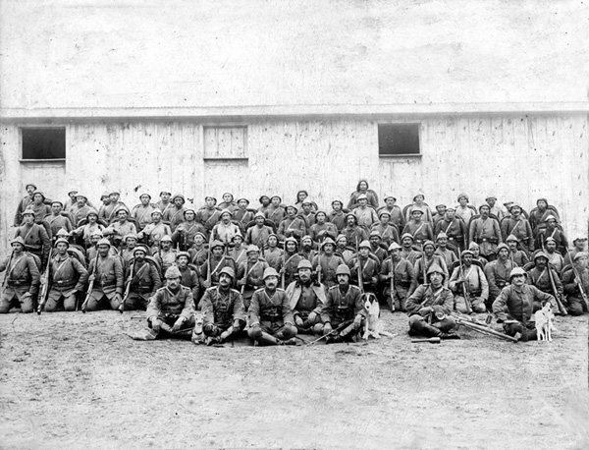
ASKERLERİMİZ

Slide 19
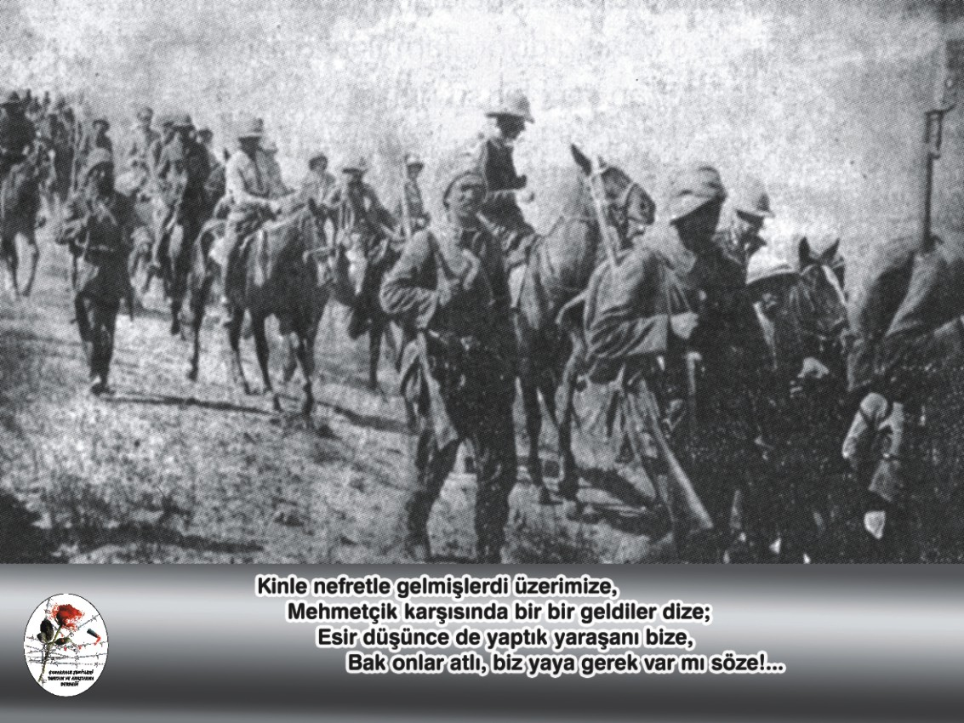
ASKERLERİMİZ

Slide 20
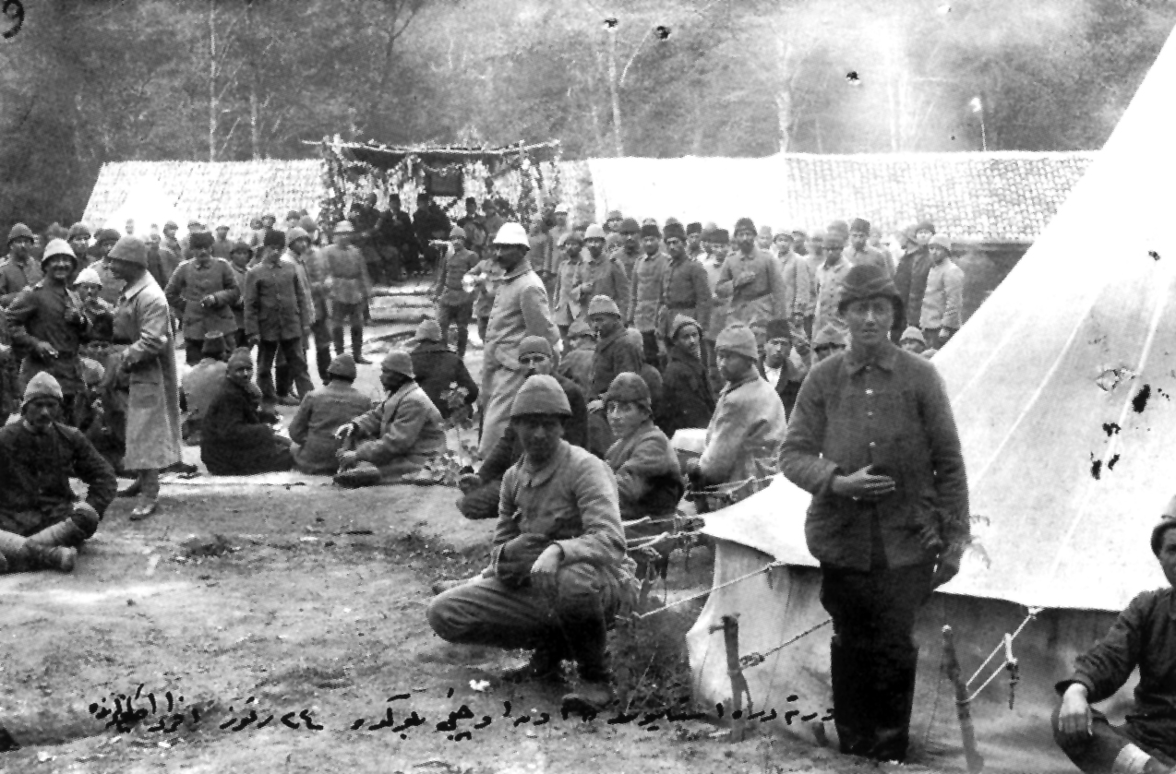
ASKERLERİMİZ

Slide 21
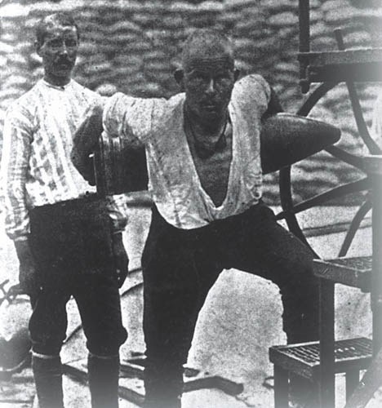
SEYİT ONBAŞI

Slide 22
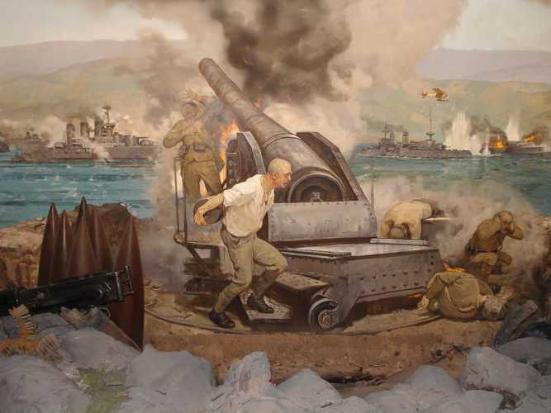
SEYİT ONBAŞI GEMİYİ BATIRDI

Slide 23
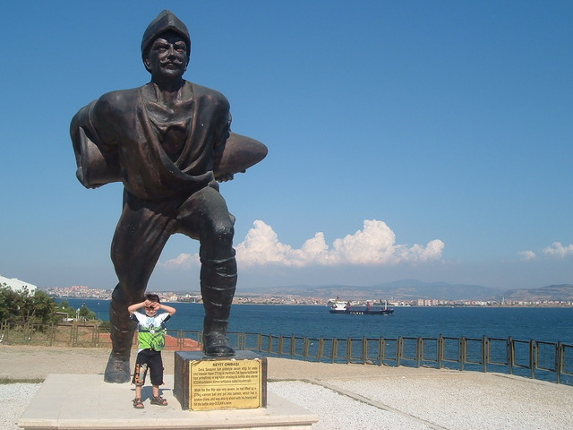
SEYİT ONBAŞI HEYKELİ

Slide 24
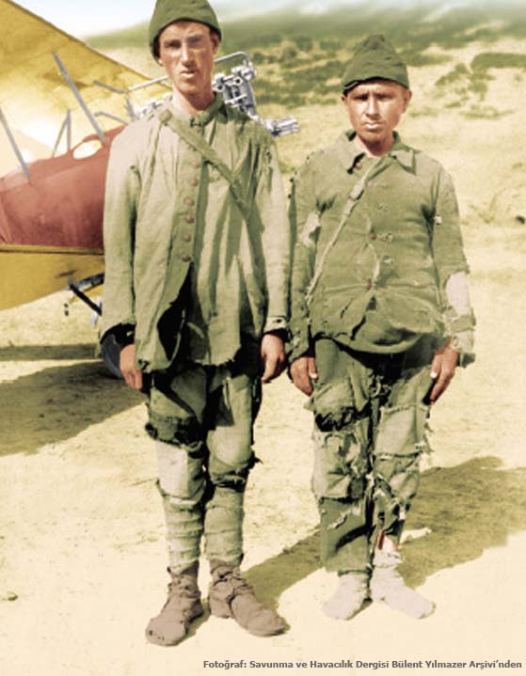
ELBİSELER YIRTIK PIRTIK

Slide 25
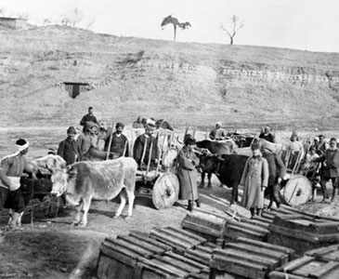
KAĞNILARLA SİLAH TAŞIDILAR

Slide 26
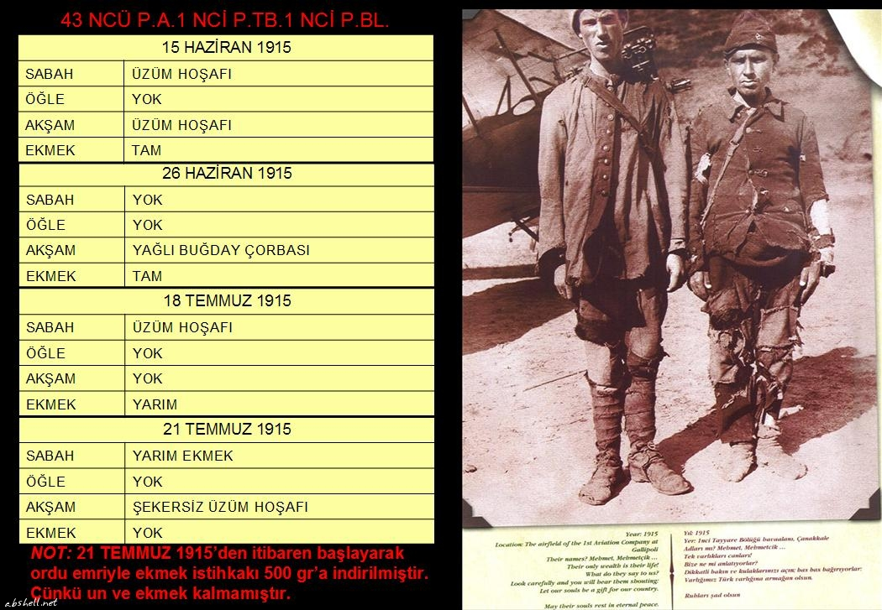
YEMEK LİSTESİ

Slide 27
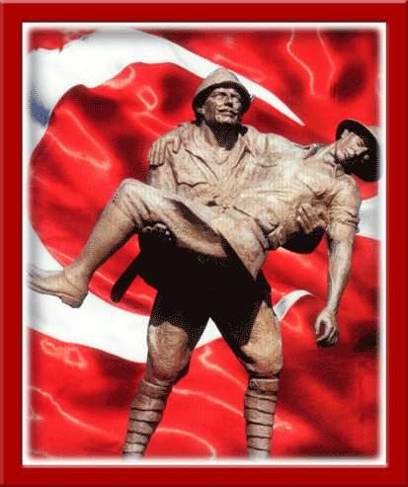
DÜŞMAN ASKERİNİ KURTARAN MEHMETÇİK

Slide 28
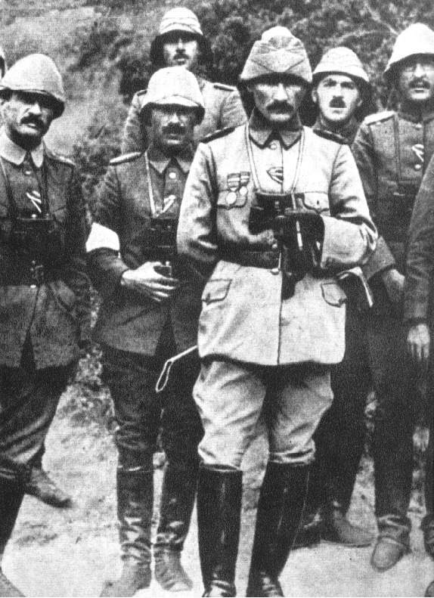
ATATÜRK ÇANAKKALE’DE

Slide 29
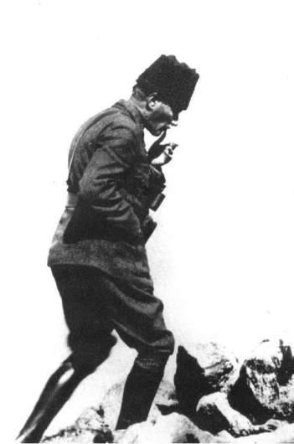
ATATÜRK ÇANAKKALE’DE

Slide 30
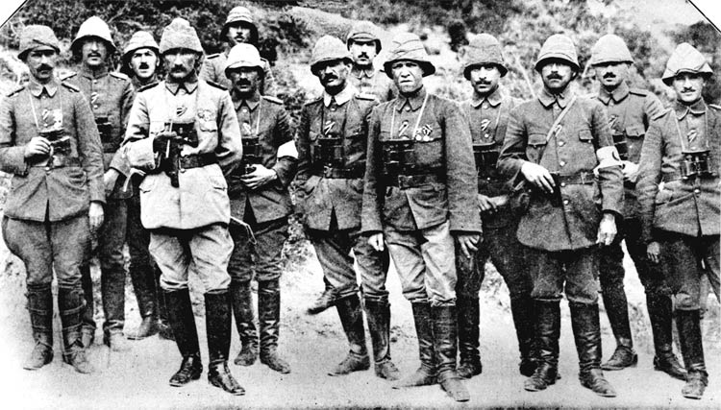
ATATÜRK ÇANAKKALE’DE

Slide 31
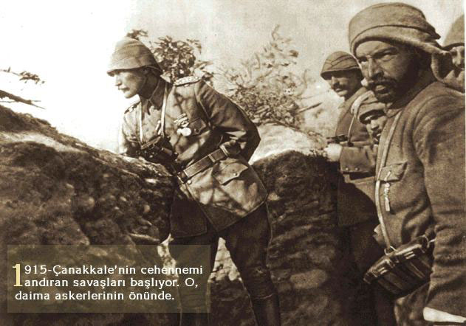
ATATÜRK ÇANAKKALE’DE

Slide 32
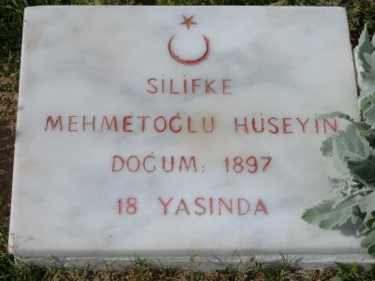
ÇANAKKALE ŞEHİTLERİ

Slide 33
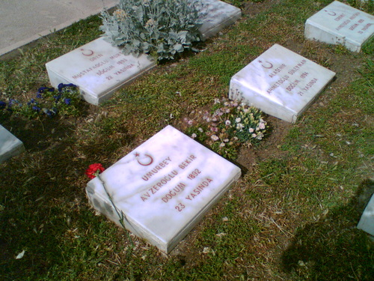
ÇANAKKALE ŞEHİTLERİ

Slide 34
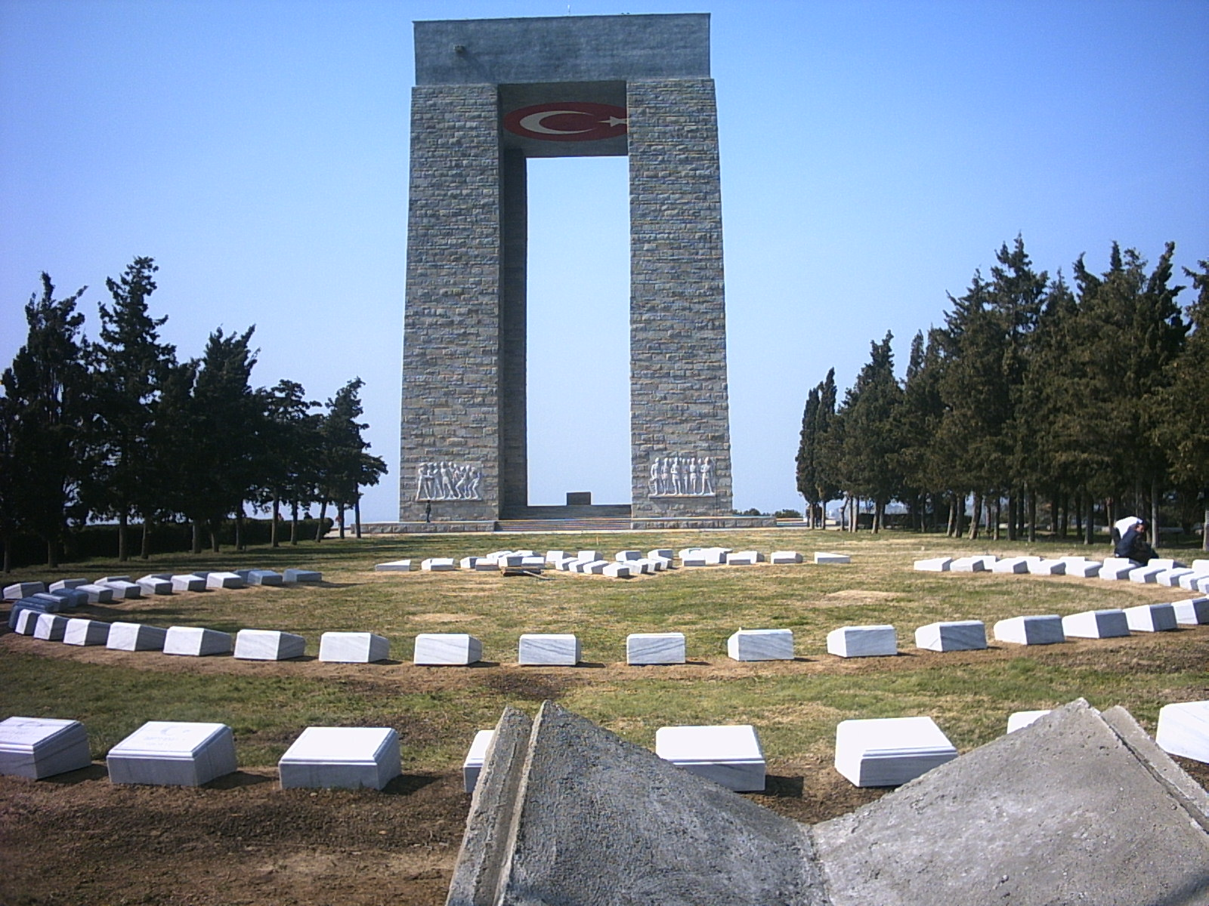
ÇANAKKALE ŞEHİTLİĞİ

Slide 35
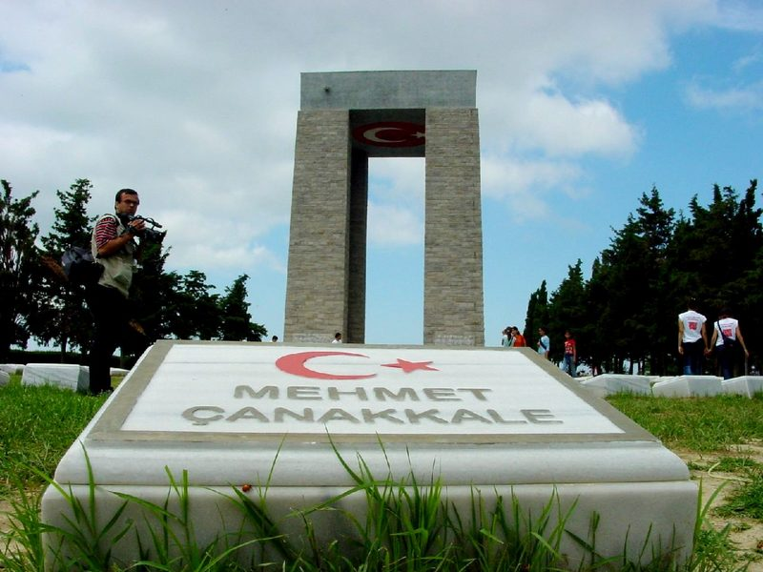
ÇANAKKALE ŞEHİTLİĞİ

Slide 36
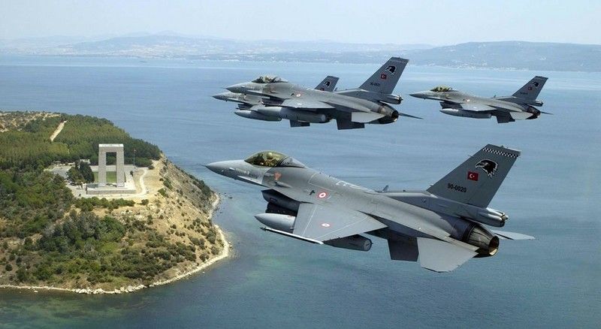
ÇANAKKALE ŞEHİTLİĞİ
HAVADAN GÖRÜNÜMÜ

Slide 37

KAHRAMANLARA TEŞEKKÜR EDERİZ

